Slide 1
AUDIÊNCIA PÚBLICA
PLS 650/2015
PLS 677/2015
ANDERSON FURLAN
Brasília, 16.08.2017

Slide 2
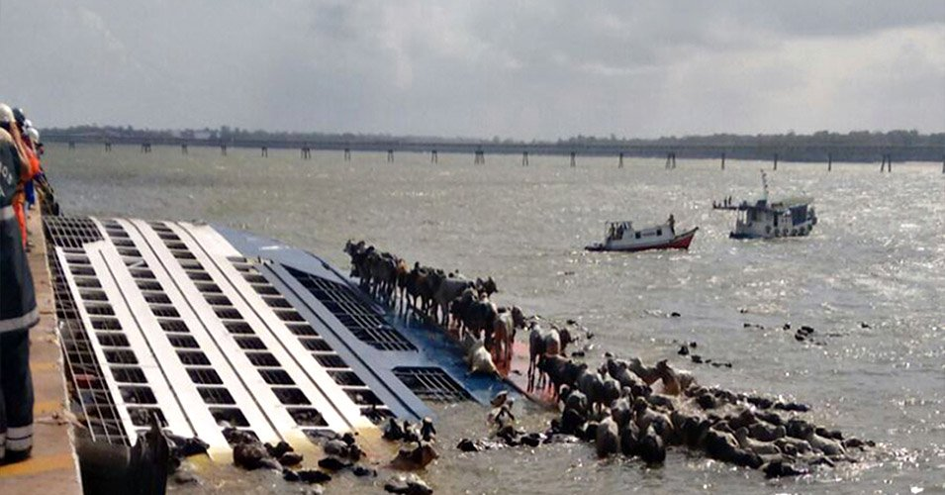
POR QUÊ DEVEMOS NOS PREOCUPAR?

Slide 3
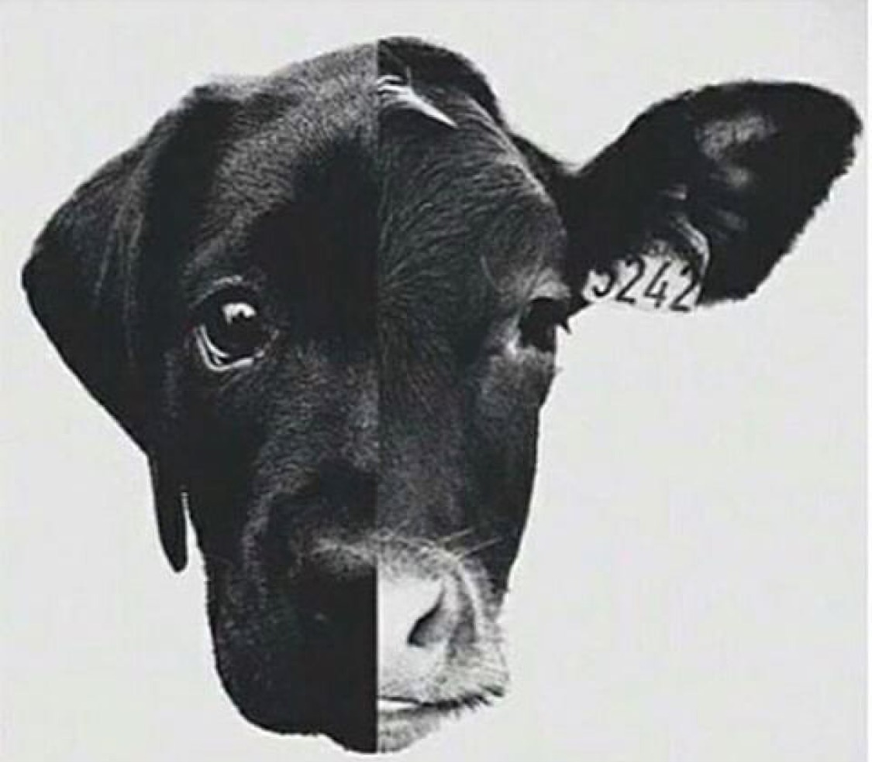
Esquizofrenia Moral

Slide 4
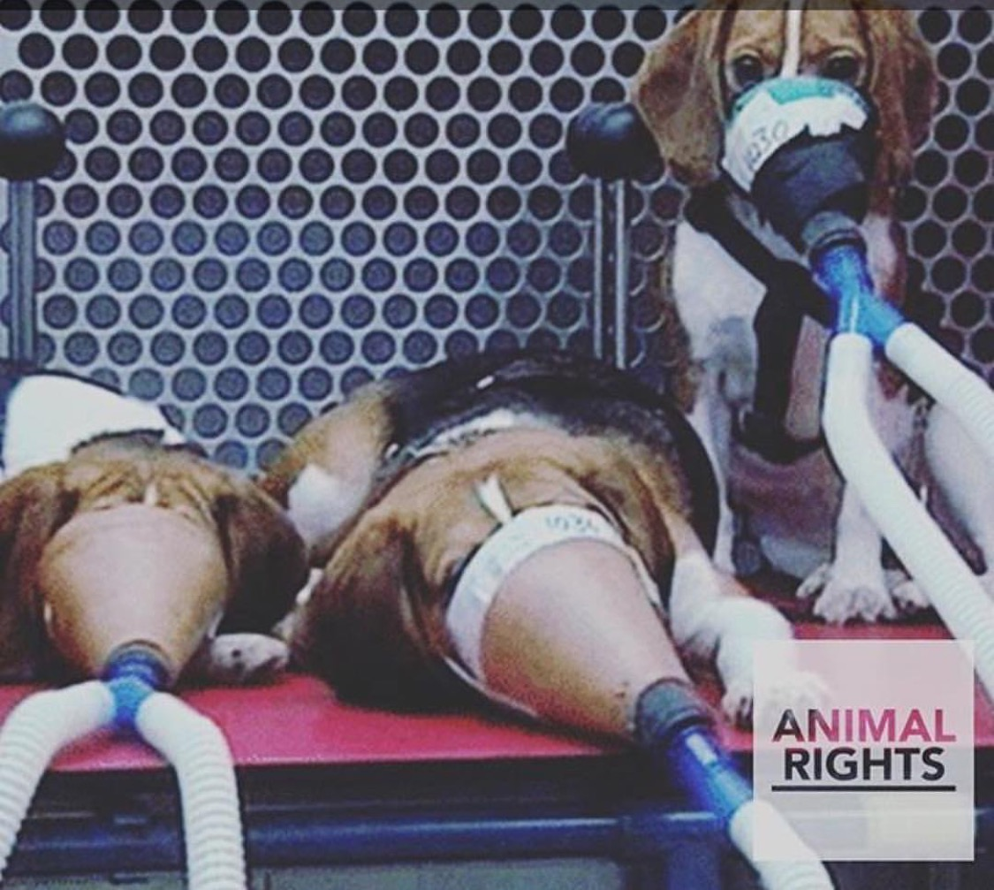
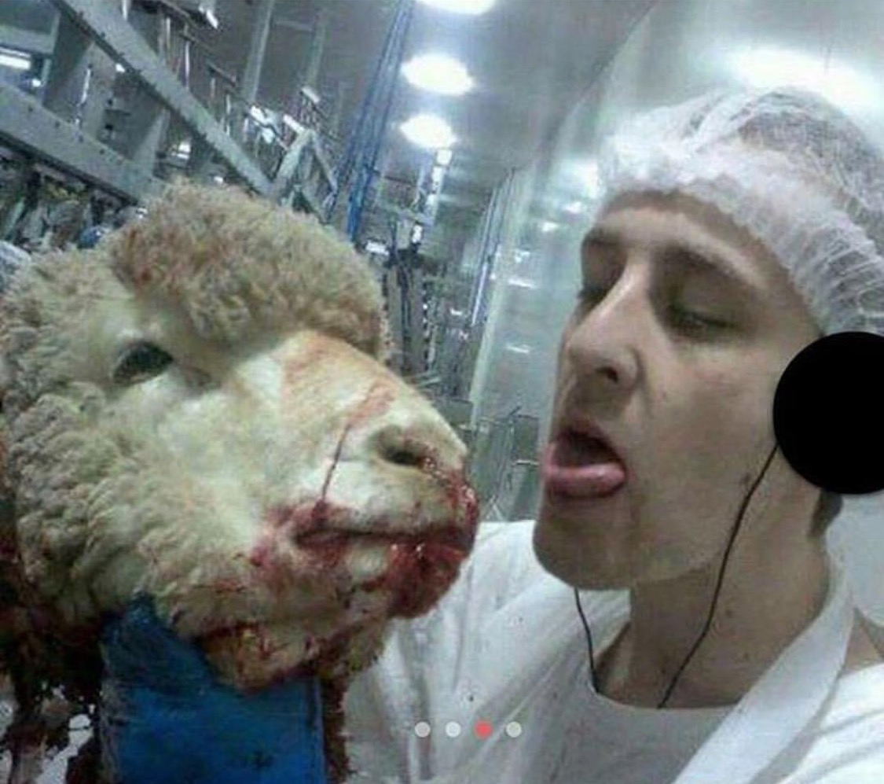
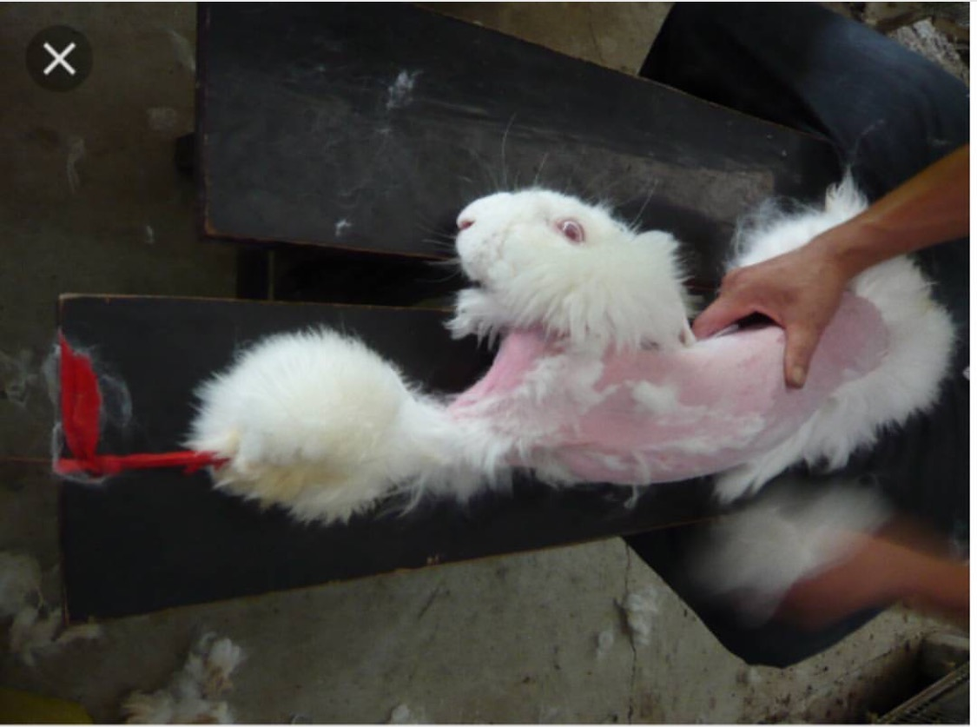
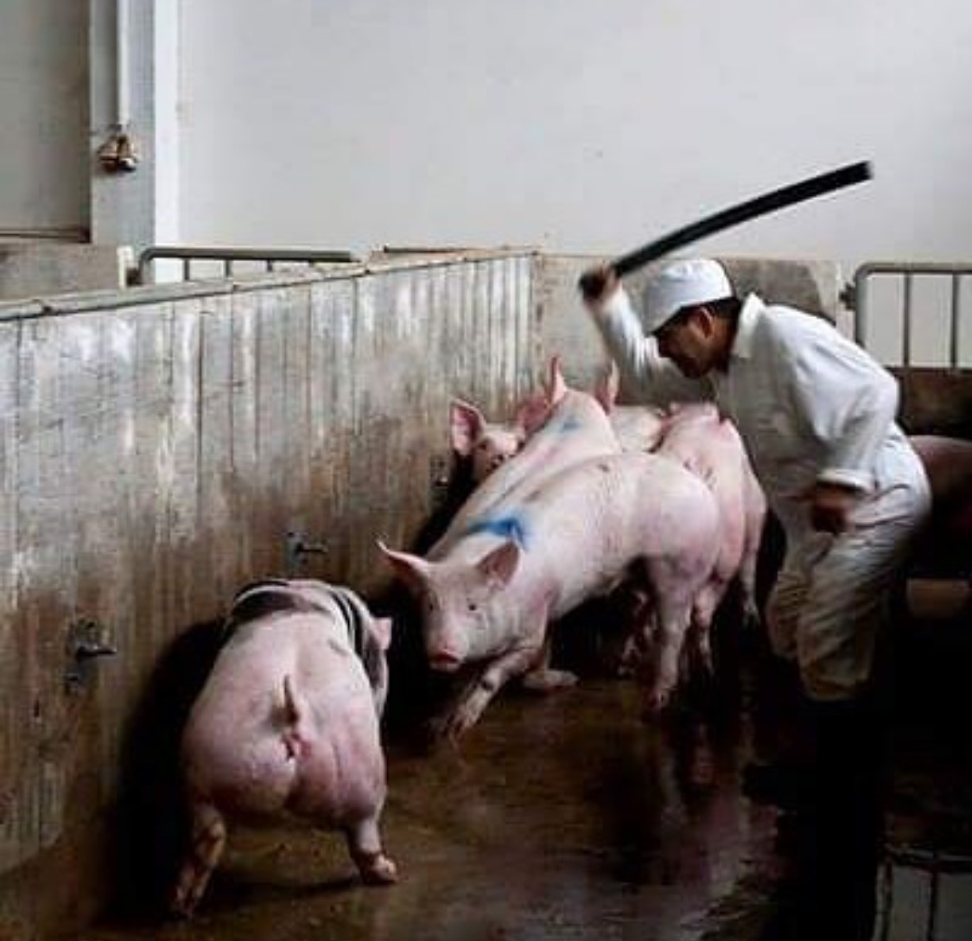
Ódio e Violência

Slide 5
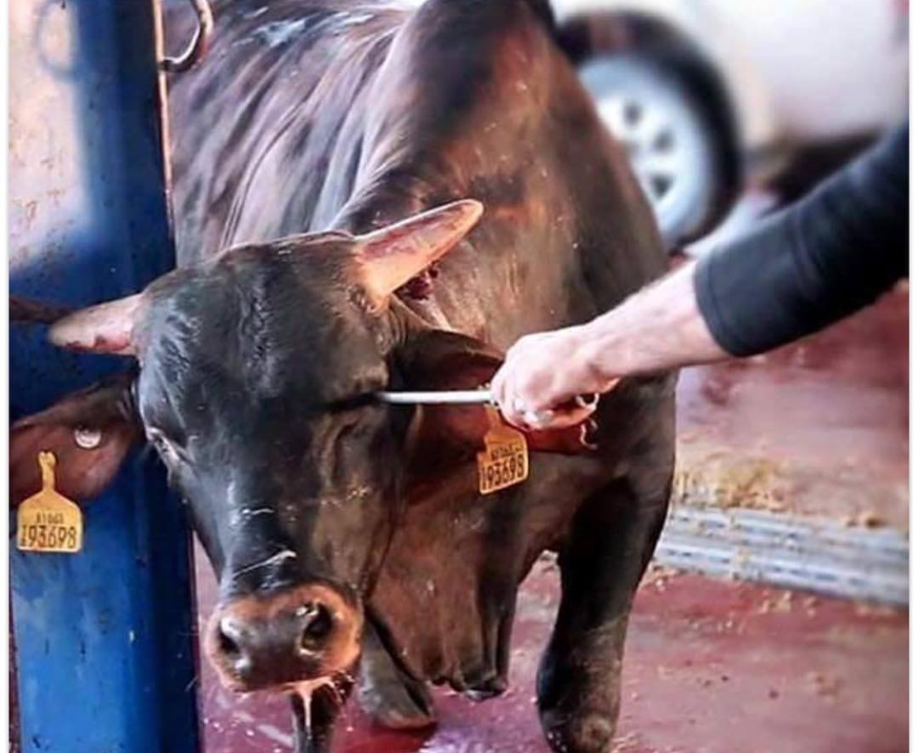
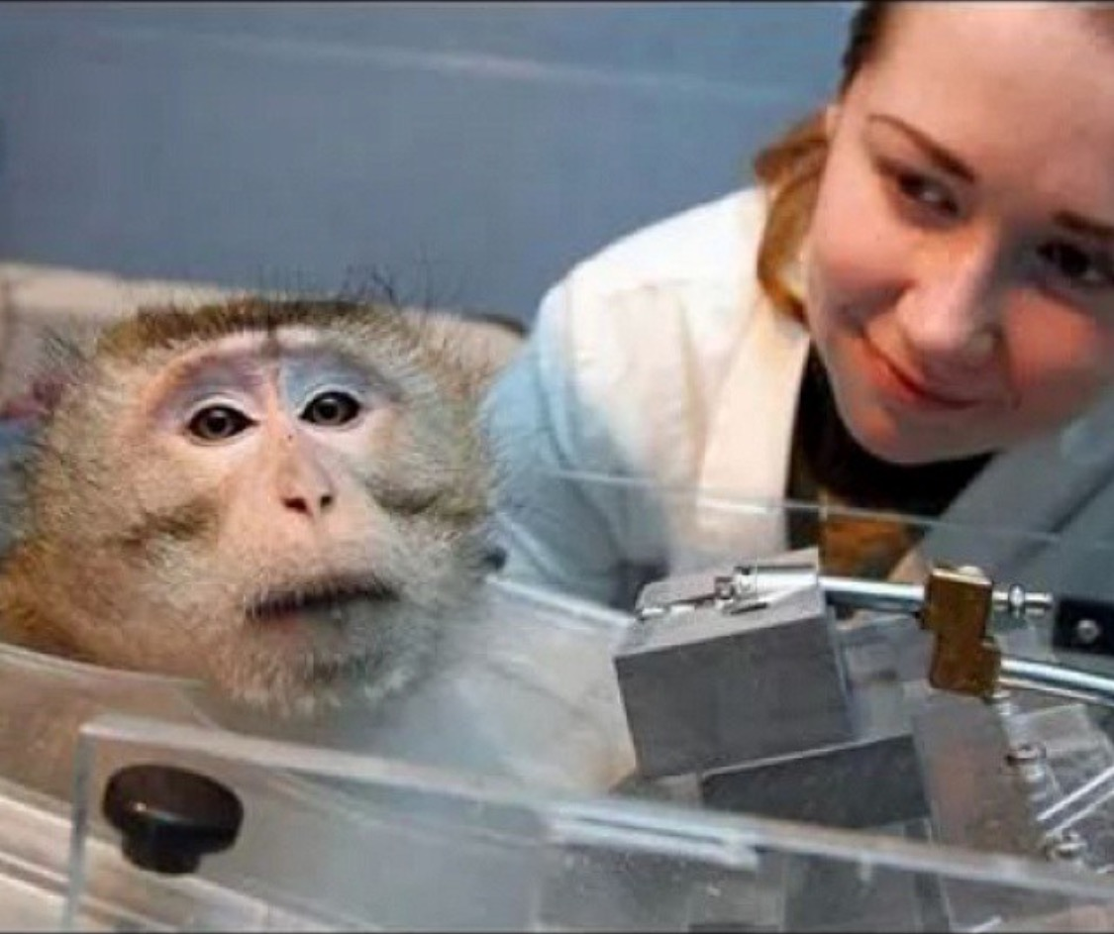
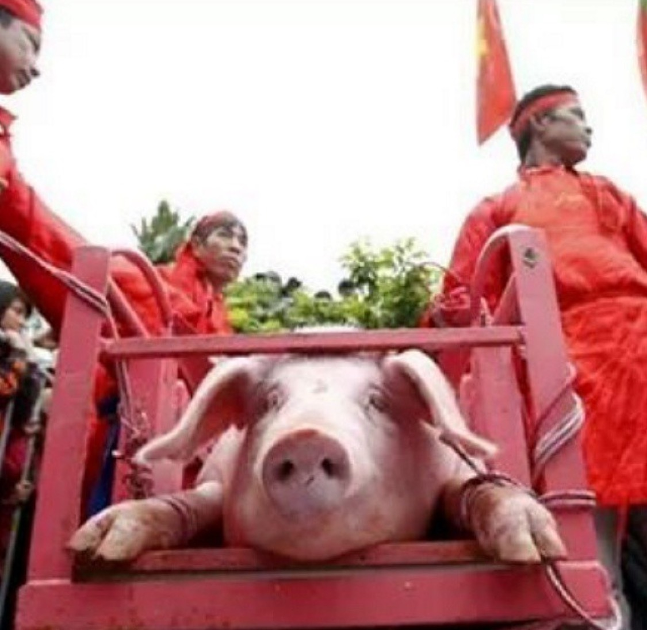
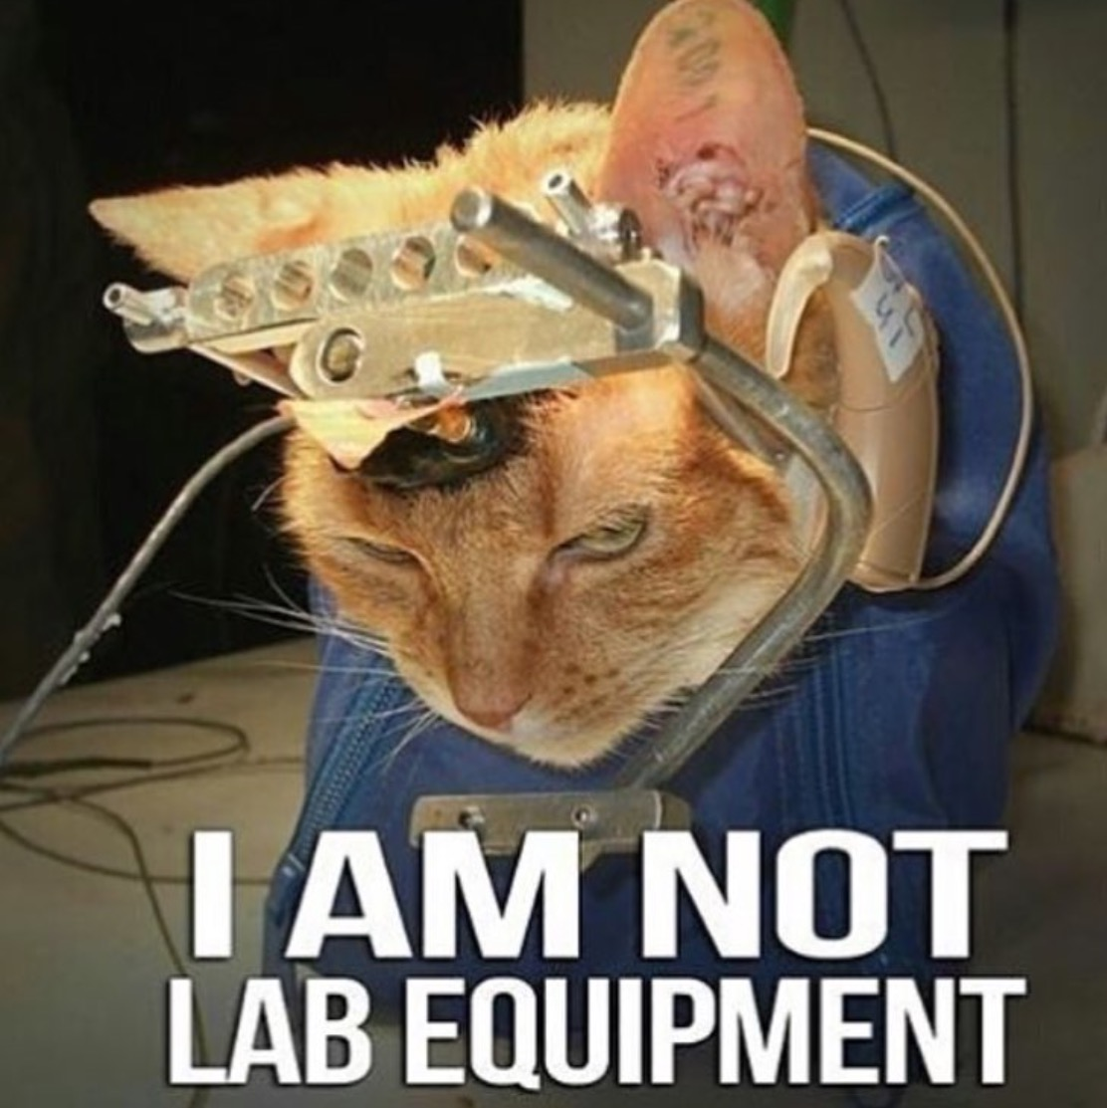
Ódio e Violência

Slide 6
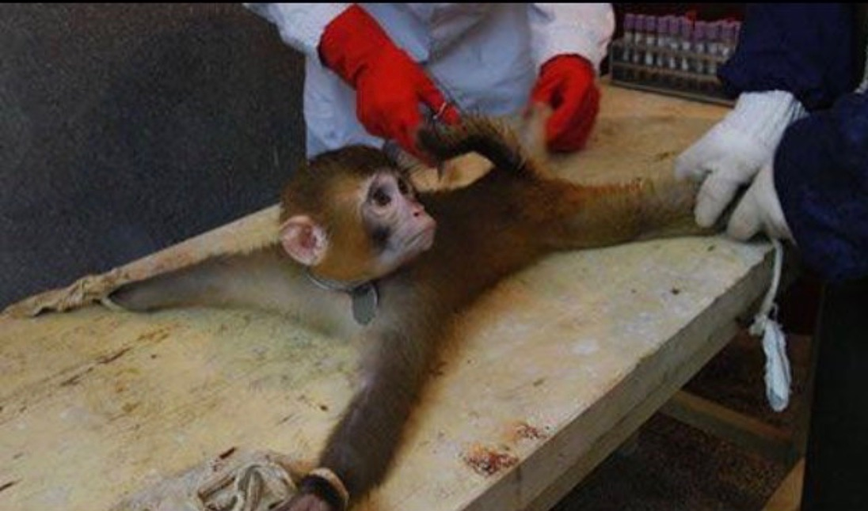
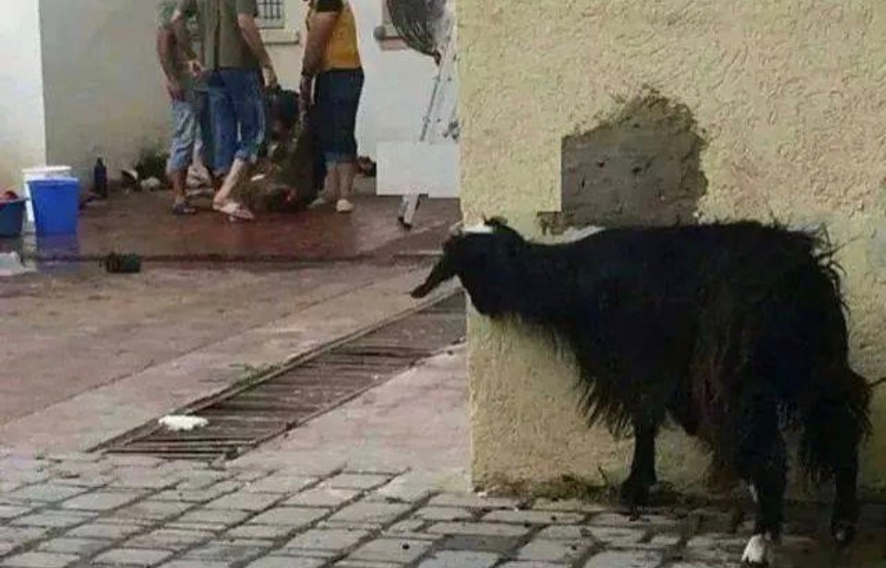
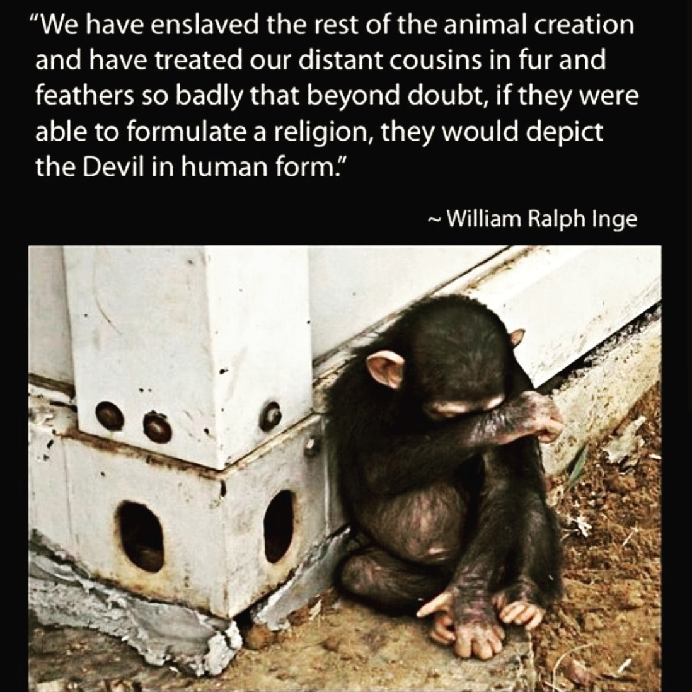
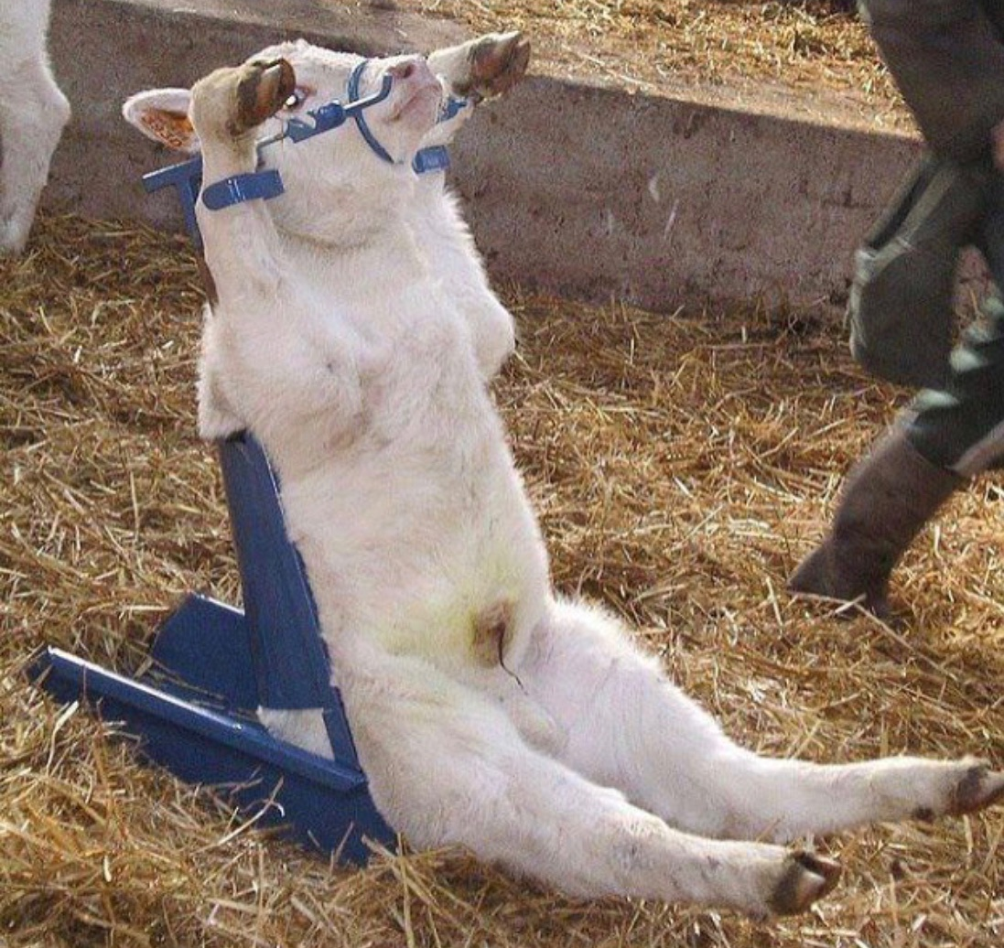
Ódio e Violência

Slide 7
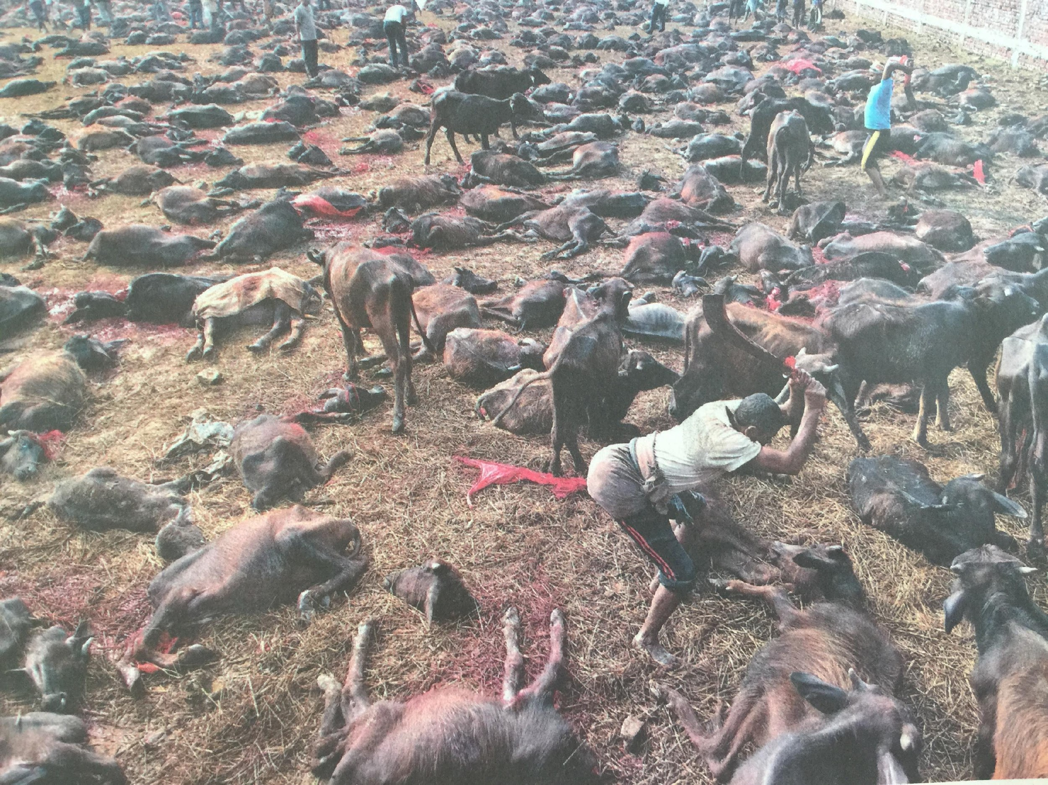
Religião

Slide 8
A Ciência – Declaração Cambridge
Neste dia 7 de julho de 2012, um proeminente grupo internacional de neurocientistas, neurofarmacologistas, neurofisiologistas, neuroanatomistas e neurocientistas computacionais cognitivos reuniu-se na Universidade de Cambridge para reavaliar os substratos neurobiológicos da experiência consciente e comportamentos relacionados em animais humanos e não humanos.
Nós declaramos o seguinte: "A ausência de um neocórtex não parece impedir que um organismo experimente estados afetivos. Evidências convergentes indicam que animais não humanos têm os substratos neuroanatômicos, neuroquímicos e neurofisiológicos de estados de consciência juntamente como a capacidade de exibir comportamentos intencionais. Consequentemente, o peso das evidências indica que os humanos não são os únicos a possuir os substratos neurológicos que geram a consciência. Animais não humanos, incluindo todos os mamíferos e as aves, e muitas outras criaturas, incluindo polvos, também possuem esses substratos neurológicos".

Slide 9
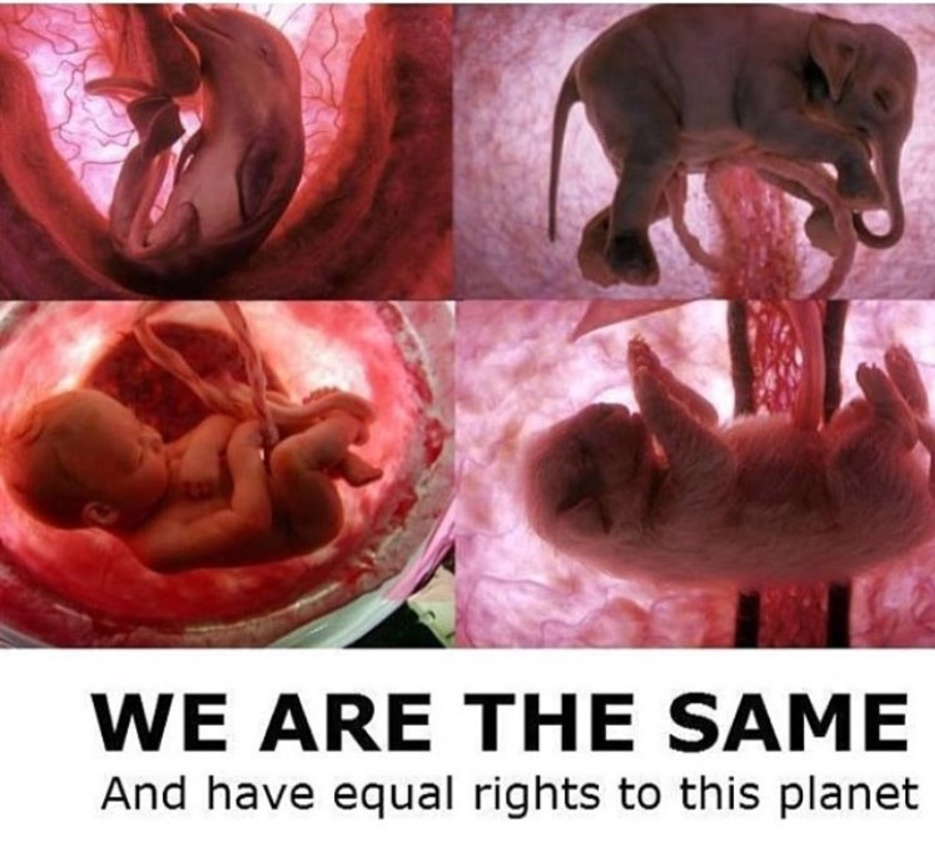
A Ciência

Slide 10
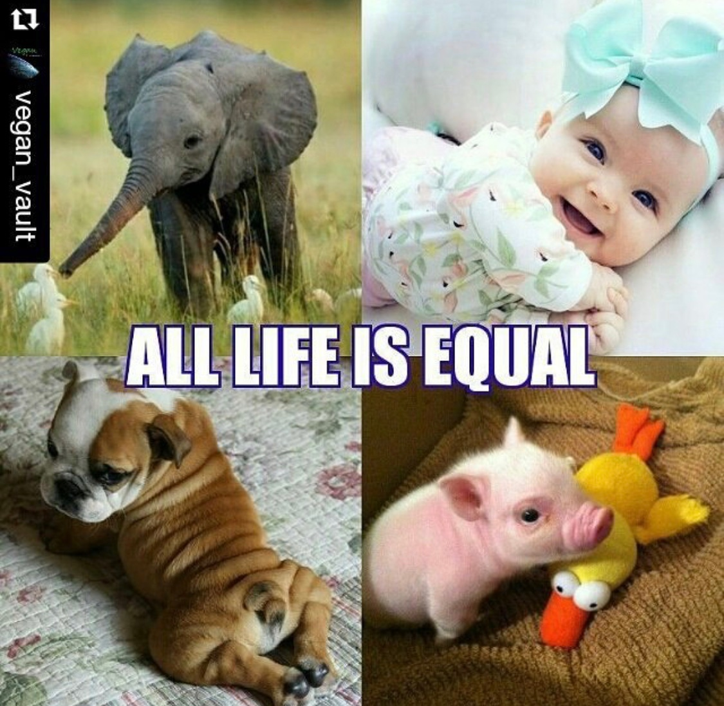
A Ciência

Slide 11
Direito Internacional
Art. 641-a do Código Civil suíço - os animais não são coisas. E no art. 482: “Sendo um animal beneficiário duma disposição mortis causa, esta disposição considera-se como ônus de cuidar do animal.”
Art. 285-a do Código Civil austríaco: “Os animais não são coisas; estes são protegidos mediante leis especiais. As normas relativas às coisas são aplicáveis aos animais, na medida em que não existam disposições divergentes.”
Art. 515-14 do Código Civil francês: “os animais são seres vivos dotados de sensibilidade” e, sob a proteção da lei, são submetidos ao regime dos bens.
Art. 90 do Código Civil alemão: “animais não são coisas”, sendo protegidos por leis especiais e aplicando-se-lhes as regras das coisas com as modificações necessárias.
Protocolo Anexo ao Tratado de Amsterdão Relativo ao Bem-Estar Animal.
Convenção Europeia para a Protecção dos Animais de Companhia (DR, I.ª Série-A, n.º 86, de 13.04.1993)

Slide 12
Direito Brasileiro
Constituição Federal
Art. 225. Todos têm direito ao meio ambiente ecologicamente equilibrado, bem de uso comum do povo e essencial à sadia qualidade de vida, impondo-se ao Poder Público e à coletividade o dever de defendê-lo e preservá- lo para as presentes e futuras gerações. § 1º - Para assegurar a efetividade desse direito, incumbe ao Poder Público:
VII - proteger a fauna e a flora, vedadas, na forma da lei, as práticas que coloquem em risco sua função ecológica, provoquem a extinção de espécies ou submetam os animais a crueldade.

Slide 13
SUPREMO TRIBUNAL FEDERAL
        VAQUEJADA
        STF, Ação Direta de Inconstitucionalidade (ADI) 4983, ajuizada pelo procurador-geral da República contra a Lei 15.299/2013, do Estado do Ceará,:
        “Embora os animais sofram e se importem com seu sofrimento, na luta por seu bem-estar ou mesmo por reconhecimento de direitos, eles estão em grande desvantagem comparados a nós humanos. É que, diferentemente de movimentos por reconhecimento de direitos a seres humanos ocorridos ao longo de nossa história, os animais não podem, eles próprios, protestar de forma organizada contra o tratamento que recebem. Eles precisam dos humanos para isso. E não é difícil encontrar motivação psicológica e justificação moral para fazê-lo. Basta ter em conta que a condição humana com eles compartilha a senciência, a capacidade de sofrer, de sentir dor e, portanto, o interesse legítimo de não receber tratamento cruel.”

Slide 14
PLS 650/2015 - Ponto Positivo
Art. 4º define bem-estar animal, assegurando: a) a liberdade para expressar seu comportamento ambiental; b) a ausência de medo e estresse causados ou decorrentes de ações humanas; c) a ausência de desnutrição, fome e sede; d) a não sujeição ao desconforto, à dor e a doenças.

Slide 15
PLS 677/2015 - Ponto Positivo
Art. 2º traz outras definições mais importantes:
II – sacrifício ou abate animal: qualquer forma de interrupção da vida do animal em benefício da espécie humana; III– cama: o material que recobre o piso de instalações pecuárias, que deve ser distribuído de forma homogênea dentro do círculo de criação; IV – debicagem: corte do bico de aves com lâmina aquecida, com o objetivo de melhorar seu desempenho produtivo, reduzir o canibalismo, diminuir a bicagem de ovos e melhorar a conversão alimentar;

Slide 16
PLS 650/2015 - Ponto Negativo
O art. 5º exagera nas categorizações, ainda mais se considerando que elas não tem relevância para as consequências punitivas.

Slide 17
PLS 650/2015 - Ponto Positivo
Art. 6º Todos os animais têm direito à existência em um contexto de equilíbrio biológico e ambiental, de acordo com a diversidade das espécies, raças e indivíduos. Parágrafo único. A integridade física e mental e o bem-estar dos animais são considerados interesse difuso, impondo-se ao Poder Público e à coletividade o dever de protegê-los e de promover ações que garantam o direito estabelecido no caput, além de coibir práticas contrárias a esta Lei.

Slide 18
PLS 677/2015 - Ponto Positivo
Art. 3º Esta Lei tem como objetivos: I – estimular a conscientização da sociedade quanto ao bem-estar animal e garantir o acesso à informação para os cuidados com os animais e a guarda responsável;II – combater os maus-tratos e toda forma de violência, crueldade e negligência praticadas contra os animais, protegendo-os contra sofrimentos desnecessários, prolongados ou evitáveis, como fome, sede, dor, medo e sofrimento físico ou mental; III – promover o desenvolvimento sustentável a partir de um compromisso ético da sociedade e dos avanços tecnológicos com o respeito à integridade física e à saúde dos animais.

Slide 19
PLS 677/2015 - Ponto Positivo
Art. 4º Os animais devem ser protegidos contra práticas que coloquem em risco sua função ecológica ou os submetam a crueldade, nos termos do art. 225 da Constituição Federal, sendo dever da sociedade e do Estado, solidariamente, garantir a sua existência em um contexto de equilíbrio ambiental e biológico. §1º A proteção e promoção do bem-estar animal são considerados interesse difuso da sociedade brasileira. §2º Aos animais deve ser dispensada a dignidade de tratamento reservada aos seres sencientes.

Slide 20
PLS 650/2015 - Ponto Positivo
DEVERES DE QUEM MANTENHA ANIMAL
Art. 7º - fornecer alimentação, garantir espaço, convivência com animais da mesma espécie, prover cuidados e medicamento e promover imunização.

Slide 21
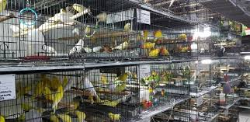
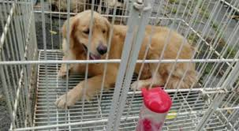
PLS 650/2015 - Ponto Negativo
DEVERES DE QUEM MANTENHA ANIMAL
Art. 7º, §1º não avançou. Estabelecimentos comerciais ainda poderão continuar com os campos de concentração:

Slide 22
PLS 650 e 677/2015 - Ponto Positivo
DEFINIÇÃO DE MAUS TRATOS
PL 650 -Art. 8º, §1º - Considera-se maus-tratos, sem prejuízo de outras condutas decorrentes de ação ou omissão, dolosa ou culposa, direta ou indireta, expor o animal a perigo ou a danos diretos ou indiretos à vida, à saúde e ao seu bem-estar, inclusive a doenças infecto-contagiosas e que possam ser consideradas e constatadas por autoridade sanitária, policial ou judicial as seguintes práticas:

Slide 23
PLS 650 e 677/2015 - Ponto Positivo
EXEMPLIFICAÇÃO DE MAUS TRATOS
PL 650 - Art. 8º, §1º - XIII – impor uso de métodos cruéis e que causem sofrimento, para o abate de animal destinado ao consumo humano;
XVI – sujeitar o animal a confinamento e isolamento prolongados;
XX – utilizar de castigos físicos com a finalidade de adestramento, exibição ou entretenimento;
XXI – transportar animal em condições que causem dor, sofrimento ou lesões físicas;
XXV – forçar, de qualquer maneira, a alimentação do animal...

Slide 24
PLS 650/2015 - Ponto Positivo
POLÍTICAS PÚBLICAS
Arts. 9º e 10º - Diretrizes Gerais
Arts. 11, 13, 14 e 15: Diretrizes Específicas para Cães e Gatos
* Art. 12. É vedada a permanência de animais não domiciliados nas vias e logradouros públicos sem supervisão de mantenedor ou responsável.

Slide 25
PLS 677/2015
NÃO TRAZ POLÍTICAS PÚBLICAS GERAIS
CAPÍTULO III DO BEM-ESTAR NA PRODUÇÃO ANIMAL
REPRODUÇÃO
TRANSPORTE
ABATE
RASTREABILIDADE
BOVINOCULTURA, SUINOCULTURA, CRIAÇÃO DE MATRIZES, AVICULTURA

Slide 26
PLS 650/2015
ANIMAIS SILVESTRES
Art. 16. A proteção dos animais silvestres observará a legislação específica.
ANIMAIS EXÓTICOS
Arts. 18 e 19: Vedada a entrada sem autorização e responsabilidade pela manutenção ou devolução, se for o caso.

Slide 27
PLS 650/2015
ANIMAIS UTILIZADOS EM PESQUISA
Art. 20. A criação e a utilização de animais em atividades de ensino e pesquisa científica obedecerão à legislação específica.
Parágrafo único. É vedada a utilização de animais em atividades de ensino, pesquisa e testes laboratoriais que visem à produção e ao desenvolvimento de produtos cosméticos e de higiene pessoal.
* O PLC 70/2014, do deputado Ricardo Izar (PSD-SP), tramita em conjunto com os Projetos de Lei do Senado (PLS) 483/2013, do senador Valdir Raupp (PMDB-RO), e 45/2014, de Alvaro Dias (PV-PR), que restringem - sem vedar totalmente - o uso de animais em testes de laboratório.

Slide 28
PLS 650/2015
Do Uso de Animais em Espetáculos
Art. 22. É vedada a realização de rodeios, touradas, vaquejadas ou eventos similares que envolvam maus-tratos e atos cruéis aos animais.
Parágrafo único. Excluem-se das atividades previstas no caput, nos termos do regulamento, a exposição de animais e sua utilização em provas hípicas, procissões religiosas, desfiles cívicos ou militares ou em atividades similares que não lhes causem danos e não configurem maus-tratos.

Slide 29
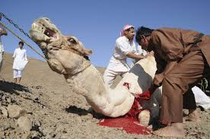
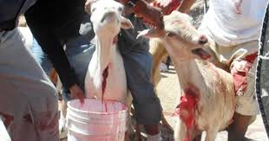
PLS 650/2015
ABATE SEM CAUSAR DOR
Art. 23. O abate humanitário de animais de açougue, incluindo mamíferos, aves domésticas e animais silvestres criados em cativeiro, deve ser realizado sem causar dor e segundo normas específicas expedidas pelo órgão competente.

Slide 30
PLS 650/2015
ABATE SEM CAUSAR DOR
art. 24, § 4º É proibido manter na sala de abate ou eutanásia, os animais que não serão abatidos imediatamente, assim como abater ou eutanasiar animais na presença de outros.
Art. 25. Regulamento disporá sobre: IV – os métodos de transporte, carregamento, descarregamento, tempo e condições de espera dos animais transportados para abate e eutanásia, ficando vedados todos os métodos que gerem traumas físicos e estresse elevado nos animais;

Slide 31
PLS 650/2015
INTEGRIDADE FÍSICA DOS ANIMAIS
Art. 26. É vedada a danificação, a mutilação, a remoção e a amputação de todo ou parte de qualquer órgão de animais vertebrados, assim como a destruição, remoção ou danificação de tecidos, exceto nas hipóteses necessárias ao manejo populacional autorizado, à preservação da segurança ou à proteção do próprio animal ou sua prole, às medidas de higiene ou de identificação de indivíduos, e também quando:
Parágrafo único: apenas médicos veterinários poderão realizar os procedimentos.

Slide 32
PLS 650/2015
INTEGRIDADE FÍSICA DOS ANIMAIS
Art. 28. O confinamento de bovinos, suínos, ovinos, caprinos, aves e outros animais explorados para alimentação devem observar o bem-estar animal.
Parágrafo único. É vedado o confinamento de galinhas poedeiras em gaiolas para fins de produção de ovos.

Slide 33
PLS 650/2015
CARNE DE CACHORRO
Art. 30. São vedados o consumo, a venda ou a exportação de carne de animais considerados de companhia, primatas, membros das famílias Canidae e Felidae e os pássaros em geral, ressalvado o consumo associado aos usos e costumes de comunidades e populações tradicionais ou mediante licença expedida pela autoridade competente acompanhada de parecer técnico oficial favorável.

Slide 34
PLS 650/2015
SINAPRA
Art. 31. Fica instituído o Sistema Nacional de Proteção e Defesa do Bem-Estar dos Animais (Sinapra), com o objetivo de integrar ações dos órgãos federais, estaduais, do Distrito Federal e dos municipais para potencializar, no âmbito de suas competências, programas e ações que protejam a vida e o bem-estar dos animais, sua utilização pelo homem e suas interações com o meio ambiente e com a população humana.

Slide 35
PLS 650/2015
CONAPRA
Art. 35. O Conselho Nacional de Proteção e Defesa do Bem-Estar dos Animais (Conapra), órgão integrante da estrutura do Ministério do Meio Ambiente, de caráter consultivo e de assessoramento na formulação e avaliação de políticas públicas, constitui espaço de articulação entre as esferas de governo e a sociedade civil e de controle social das ações voltadas ao bem-estar dos animais e sua interação com o meio ambiente e a população humana.
II – propor diretrizes e prioridades referentes ao bem-estar dos animais e seus usos humanos, visando à articulação e à compatibilização das políticas governamentais;

Slide 36
PLS 650/2015
COMPOSIÇÃO DO CONAPRA
Falta de Legitimidade:
6 indicados pelo Executivo
9 indicados pelos que exploram animais
3 representantes de entidades protetoras dos animais
6 do CONCEA e dos congêneres estaduais
1 membro do MPF

Slide 37
PLS 650/2015
PENAS POR MAUS TRATOS
Art. 45. II – prestação de serviços voltados à promoção do bem-estar animal e à preservação do meio ambiente, mediante a atribuição de tarefas não remuneradas a programas e projetos de proteção aos animais; III – prestação pecuniária, consistente em contribuições financeiras a entidades ambientais ou de proteção aos animais; IV – multa de um quarto do salário-mínimo a treze mil saláriosmínimos, observados os critérios do art. 44, as repercussões coletivas do dano e a situação econômica do infrator;

Slide 38
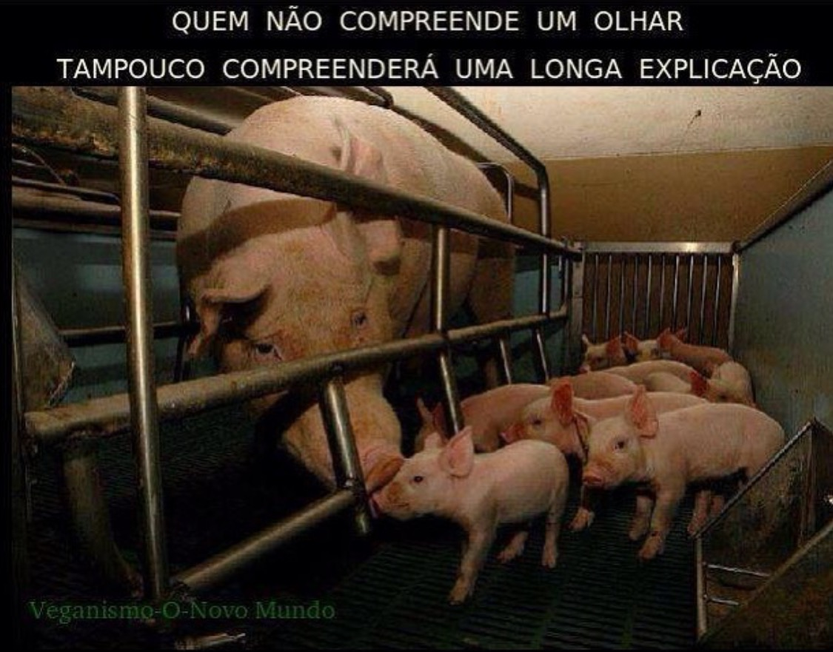
Conclusão

